Slide 1

CHÀO MỪNG THẦY CÔ GIÁO VỀ DỰ GIỜ THĂM LỚP
MÔN TOÁN 7
GV: ………………

Slide 2
HOẠT ĐỘNG 1
Khởi động

Slide 3



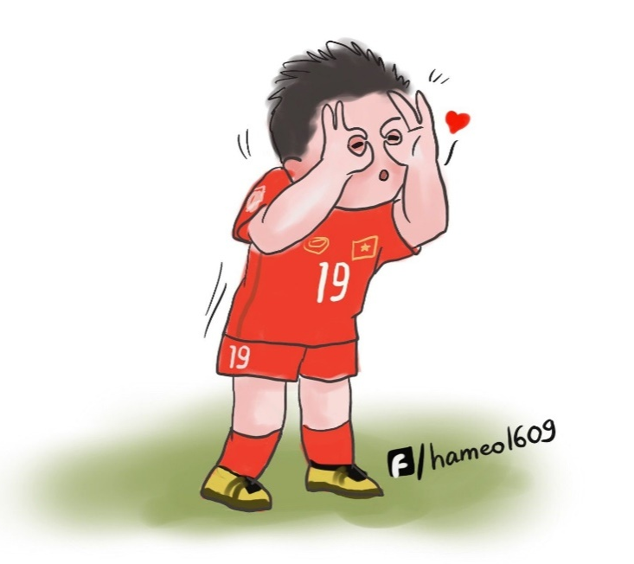
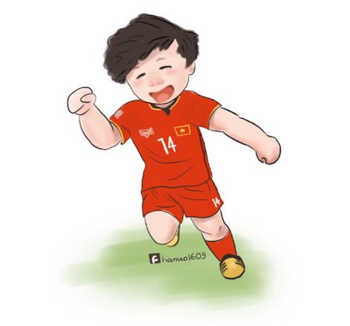
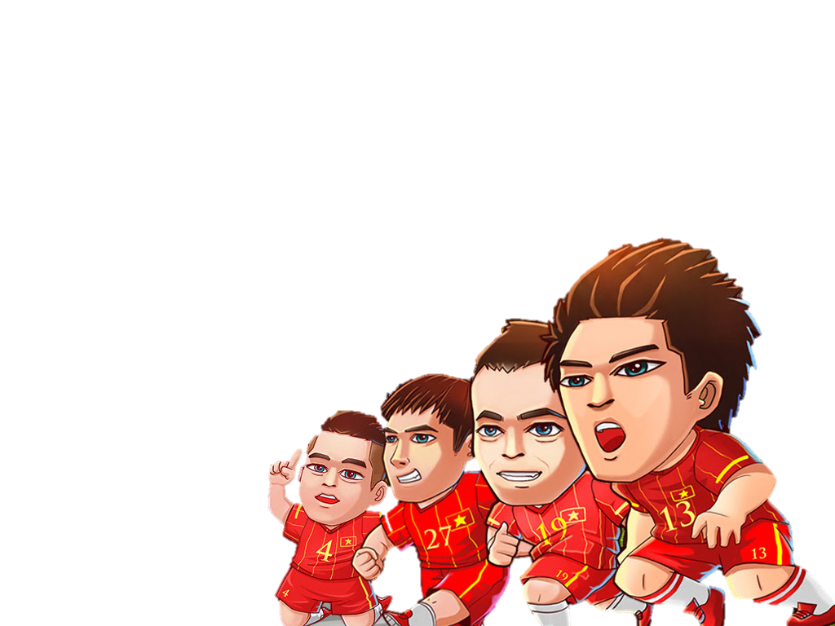
EM TẬP LÀM THỦ MÔN
VIỆT NAM VÔ ĐỊCH

Slide 4
THỂ LỆ - LUẬT CHƠI
Em phải ngăn cản được cầu thủ Công Phượng và cầu thủ Quang Hải đưa bóng vào khung thành bằng cách trả lời đúng các câu hỏi đưa ra. Thời gian suy nghĩ cho mỗi câu hỏi là 30 giây
Trả lời đúng tương ứng với việc em đã đỡ được trái bóng.
Trả lời sai tương đương ứng với việc hai cầu thủ đã ghi bàn thắng vào lưới.
Chúc các em thành công!

Slide 5
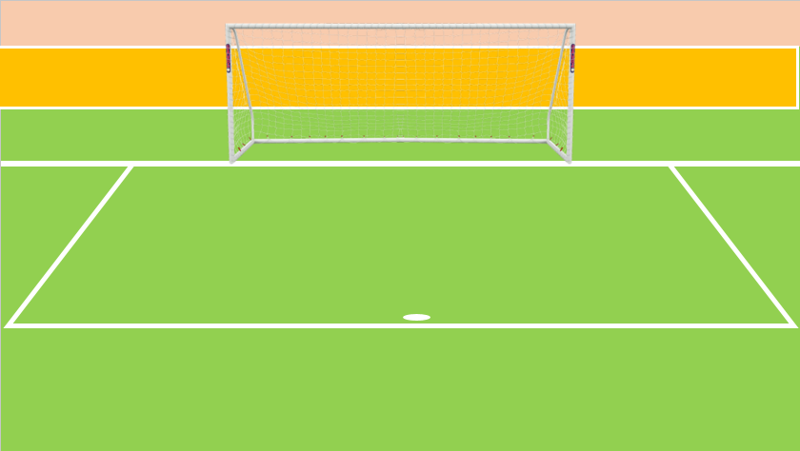


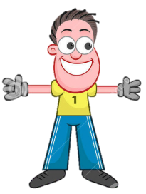
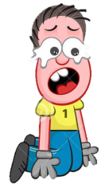


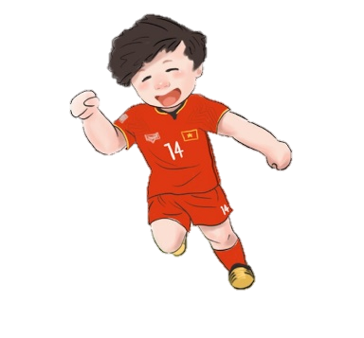






30
29
28
27
26
25
24
23
22
21
20
19
18
17
16
15
14
13
12
11
10
09
08
07
06
05
04
03
02
01
00

Slide 6
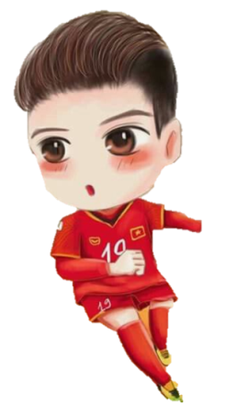





30
29
28
27
26
25
24
23
22
21
20
19
18
17
16
15
14
13
12
11
10
09
08
07
06
05
04
03
02
01
00
ChoCho$ΔABC=ΔDEF$. Biết $\hat{A}=33°$. Phương án đúng là:
  A. $\hat{D}=33°$
  B. $\hat{D}=42°$
  C. $\hat{E}=33°$
  D. $\hat{D}=66°$

Slide 7




30
29
28
27
26
25
24
23
22
21
20
19
18
17
16
15
14
13
12
11
10
09
08
07
06
05
04
03
02
01
00
Cho hình vẽ trên. Khẳng định nào dưới đây là đúng?

Slide 8




30
29
28
27
26
25
24
23
22
21
20
19
18
17
16
15
14
13
12
11
10
09
08
07
06
05
04
03
02
01
00
Cho hình vẽ trên. Chọn khẳng định sai.

Slide 9
HOẠT ĐỘNG 2
Hình thành kiến thức

Slide 10
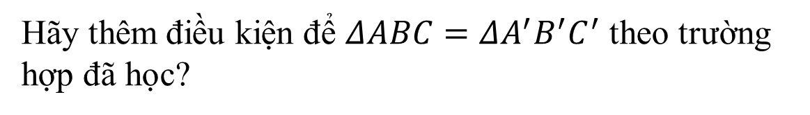



Phần thưởng của em là 1 cây bút
Phần thưởng của em là bộ thước kẻ.

Slide 11
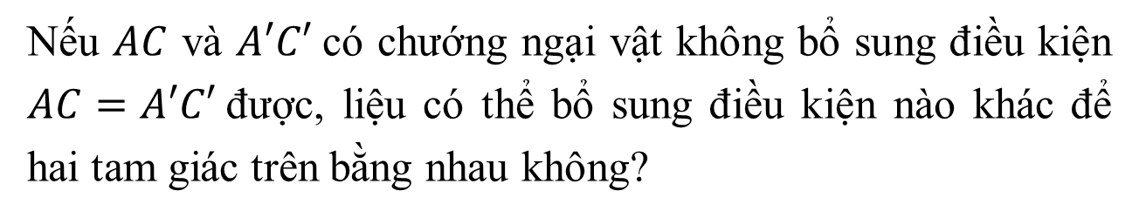

Slide 12


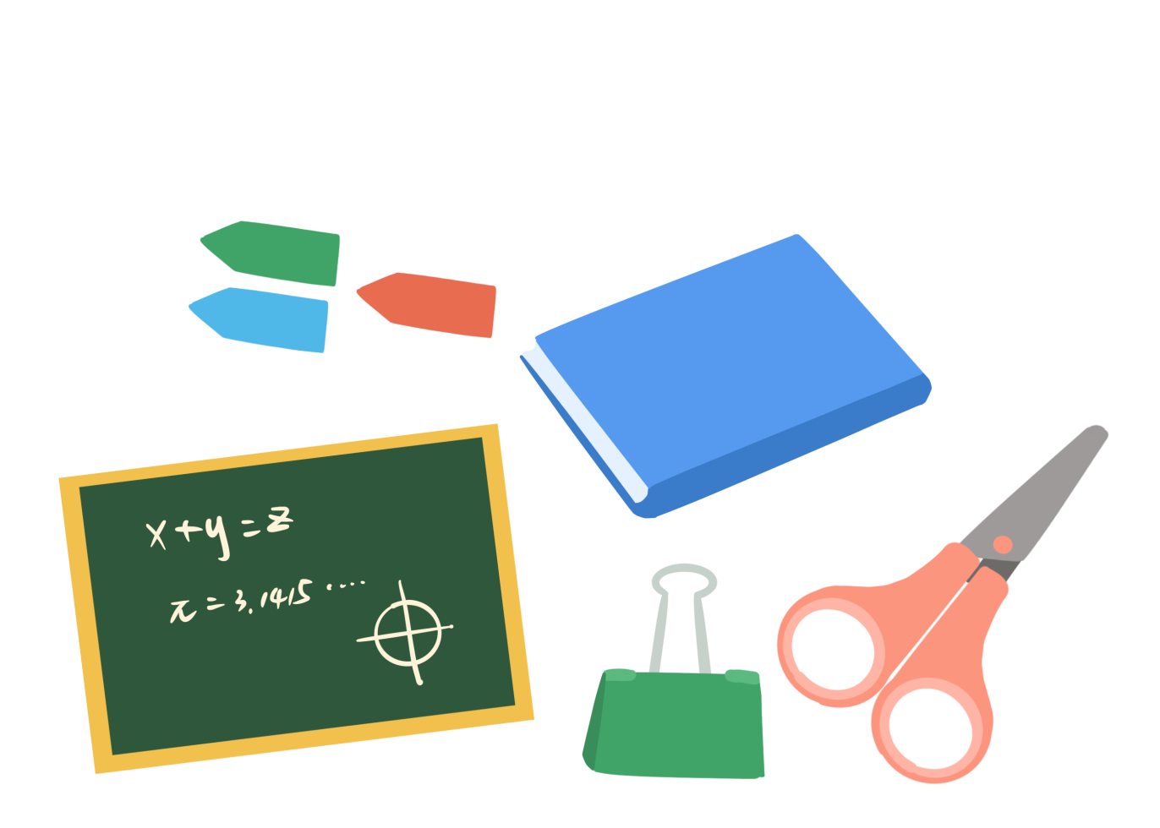
Tiết 25
TRƯỜNG HỢP
BẰNG NHAU THỨ HAI
CỦA TAM GIÁC: CẠNH - GÓC - CẠNH (C. G. C)
NOTES

Slide 13
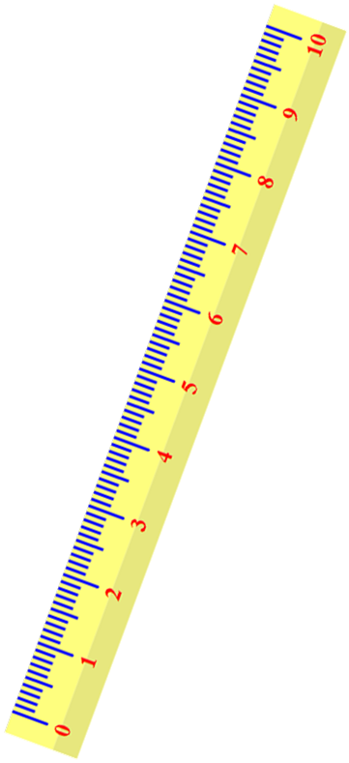

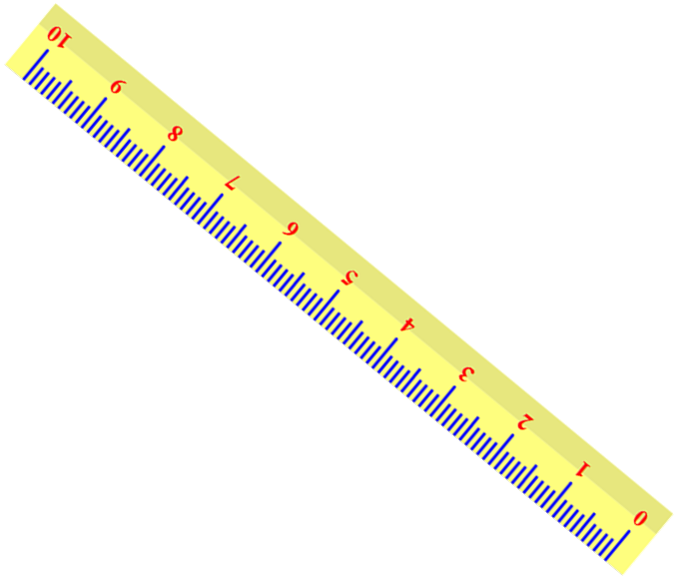
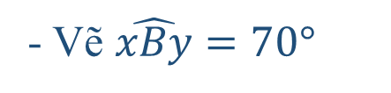
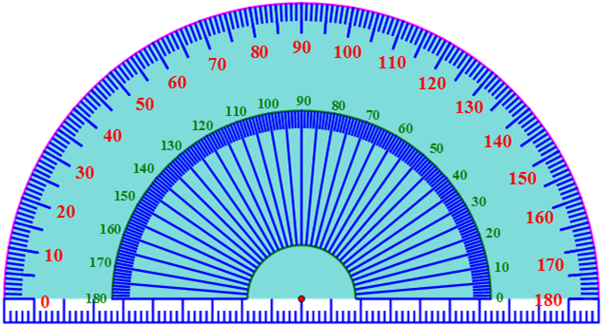
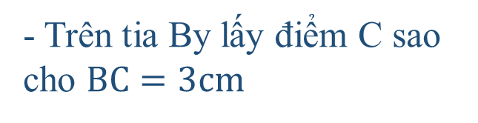
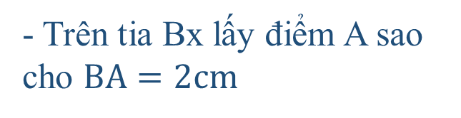




1. Vẽ tam giác biết hai cạnh và góc xen giữa
Giải
x
A
- Vẽ đoạn thẳng AC, ta được tam giác ABC.
y
C

Slide 14

1. Vẽ tam giác biết hai cạnh và góc xen giữa.

Slide 15
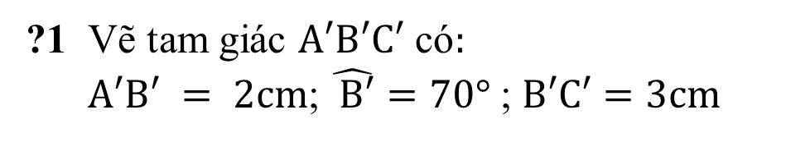
2. Trường hợp bằng nhau cạnh - góc - cạnh
?1 Vẽ tam giác$A′B′C′$có$:$
  $A′B′ = 2cm$; $\hat{ B′}=70°$ ; $B′C′=3cm$

Slide 16
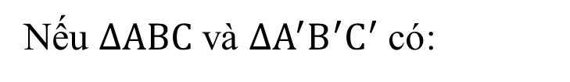



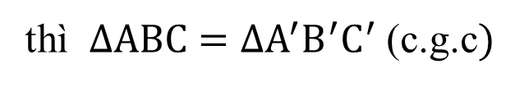
2. Trường hợp bằng nhau cạnh - góc - cạnh.
Tính chất
Nếu hai cạnh và góc xen giữa của tam giác này bằng hai cạnh và góc xen giữa của tam giác kia thì hai tam giác đó bằng nhau.
………………………………….
………………………………….
………………………………….

Slide 17



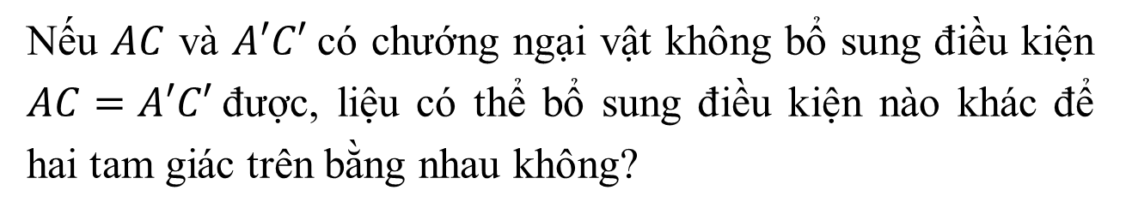
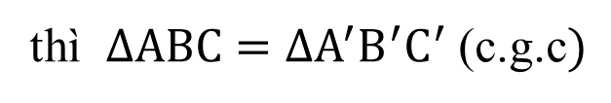


2. Trường hợp bằng nhau cạnh - góc - cạnh
Nếu $AC$ và $A′C′$có chướng ngại vật không bổ sung điều kiện $AC=A′C′$được, liệu có thể bổ sung điều kiện nào khác để hai tam giác trên bằng nhau không?
$$AB=A′B′$$
$$BC=B^{′}C′$$
$$\hat{B}=\hat{B′}$$
$$…………$$
thì $∆ABC=∆A^{′}B^{′}C^{′}$(c.g.c$)$

Slide 18
2. Trường hợp bằng nhau cạnh - góc - cạnh.
Hai tam giác trên hình vẽ có bằng nhau không? Vì sao?

Slide 19
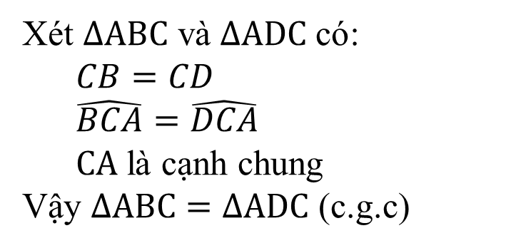

?2. Hai tam giác trên hình 80 có bằng nhau không?
Giải

Slide 20
3. Hệ quả:
Hình 81
Tam giác vuông ABC và tam giác vuông DEF có bằng nhau không?
Nhìn vào hình vẽ, và áp dụng trường hợp bằng nhau cạnh - góc - cạnh, hãy phát biểu một trường hợp bằng nhau của tam giác vuông?
Hệ quả:
Nếu hai cạnh góc vuông của tam giác vuông này lần lượt bằng hai cạnh góc vuông của tam giác vuông kia thì hai tam giác vuông đó bằng nhau.

Slide 21
HOẠT ĐỘNG 3
Luyện tập

Slide 22

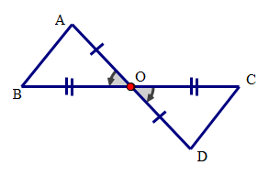
Bài tập : Trong các hình vẽ dưới đây có các tam giác nào bằng nhau? Vì sao?
00:00
03:00
02:59
02:58
02:57
02:56
02:55
02:54
02:53
02:52
02:51
02:50
02:49
02:48
02:47
02:46
02:45
02:44
02:43
02:42
02:41
02:40
02:39
02:38
02:37
02:36
02:35
02:34
02:33
02:32
02:31
02:30
02:29
02:28
02:27
02:26
02:25
02:24
02:23
02:22
02:21
02:20
02:19
02:18
02:17
02:16
02:15
02:14
02:13
02:12
02:11
02:10
02:09
02:08
02:07
02:06
02:05
02:04
02:03
02:02
02:01
02:00
01:59
01:58
01:57
01:56
01:55
01:54
01:53
01:52
01:51
01:50
01:49
01:48
01:47
01:46
01:45
01:44
01:43
01:42
01:41
01:40
01:39
01:38
01:37
01:36
01:35
01:34
01:33
01:32
01:31
01:30
01:29
01:28
01:27
01:26
01:25
01:24
01:23
01:22
01:21
01:20
01:19
01:18
01:17
01:16
01:15
01:14
01:13
01:12
01:11
01:10
01:09
01:08
01:07
01:06
01:05
01:04
01:03
01:02
01:01
01:00
00:59
00:58
00:57
00:56
00:55
00:54
00:53
00:52
00:51
00:50
00:49
00:48
00:47
00:46
00:45
00:44
00:43
00:42
00:41
00:40
00:39
00:38
00:37
00:36
00:35
00:34
00:33
00:32
00:31
00:30
00:29
00:28
00:27
00:26
00:25
00:24
00:23
00:22
00:21
00:20
00:19
00:18
00:17
00:16
00:15
00:14
00:13
00:12
00:11
00:10
00:09
00:08
00:07
00:06
00:05
00:04
00:03
00:02
00:01
B
Nhóm 2
Nhóm 1
A
1
D
2
E
Nhóm 3

Slide 23

Nhóm 1
Xét ΔABD và ΔAED có:
AD là cạnh chung.
AB=AE (gt)
Vậy ΔABD = ΔAED (c.g.c)

Slide 24

Nhóm 2
Xét ΔGHK và ΔKIG
G
H
GK là cạnh chung.
(gt)
GH=IK (gt)
K
I
Vậy ΔGHK=ΔKIG (c-g-c)

Slide 25

Nhóm 3
Xét ΔOAB và ΔODC
OA=OD (gt)
(đđ)
OB=OC (gt)
Vậy ΔOAB = ΔODC (c.g.c)

Slide 26

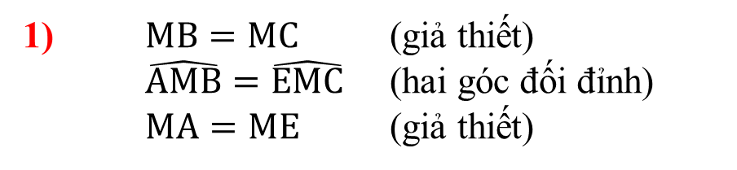

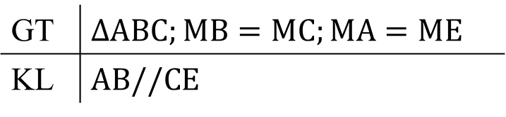
Bài 26-SGK: “ Cho tam giác ABC, M là trung điểm của BC. Trên tia đối của tia MA lấy điểm E sao cho ME = MA. Chứng minh rằng AB// CE.
GT
KL
Sắp xếp lại 5 câu sau một cách hợp lý để thành lời giải bài toán

Slide 27


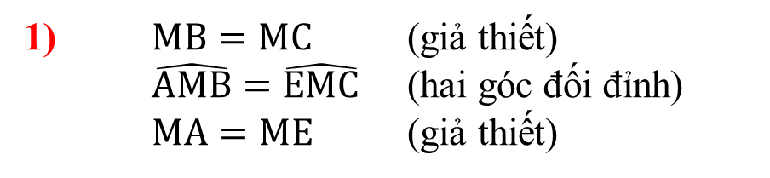

Bài 26 SGK: “ Cho tam giác ABC, M là trung điểm của BC. Trên tia đối của tia MA lấy điểm E sao cho ME = MA. Chứng minh rằng AB// CE.
GT
KL
Giải
3) $\hat{MAB}=\hat{MEC}$ ⇒ AB // CE (có hai góc bằng nhua ở vị trí slt)

Slide 28

TÌM TÒI – MỞ RỘNG
Bài toán : Hai anh Sơn và Hà vừa được thừa kế hai mảnh vườn hình tam giác kề nhau, chẳng may ngôi nhà anh Sơn đang ở trước đây không nằm trọn trong mảnh vườn. Anh Sơn rất muốn xác định chu vi mảnh vườn của mình, nhưng lại không thể nào đo được đường ranh IG. Có cách nào giúp anh Sơn? Biết rằng 2 bờ rào GH và IK song song và bằng nhau.

Slide 29
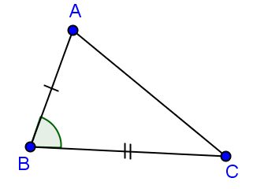
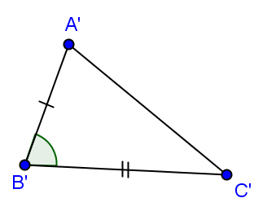
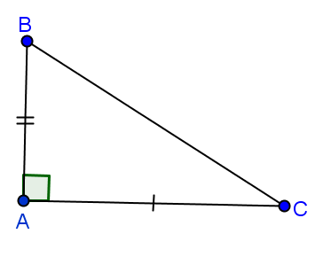
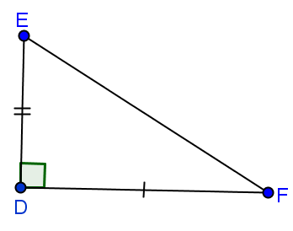
Vẽ tam giác biết hai cạnh và góc xen giữa .
Vẽ góc với số đo cho trước .
Vẽ hai cạnh theo độ dài đã cho .
Vẽ cạnh còn lại.
Trường hợp bằng nhau
c. g. c
Tính chất
∆ABC và ∆A’B’C’ có :
AB = AC
BC = B’ C’
GT
KL
∆ABC = ∆A’B’C’ (c. g. c)
∆ABC vuông tại A
∆DEF vuông tại D
AB = DE
AC = DF
Hệ quả
GT
KL
∆ABC = ∆DEF

Slide 30

HƯỚNG DẪN VỀ NHÀ:
Bài vừa học:
- Vẽ sơ đồ tư duy trường hợp bằng nhau c - g - c.

Slide 31
Vẽ góc với số đo cho trước .
Vẽ tam giác biết hai cạnh và góc xen giữa .
Vẽ hai cạnh theo độ dài đã cho .
Vẽ cạnh còn lại.
Trường hợp bằng nhau
c. g. c
Tính chất
∆ABC và ∆A’B’C’ có :
AB = AC
BC = B’ C’
GT
KL
∆ABC = ∆A’B’C’ (c. g. c)
∆ABC vuông tại A
∆DEF vuông tại D
AB = DE
AC = DF
Hệ quả
GT
KL
∆ABC = ∆DEF

Slide 32
HƯỚNG DẪN VỀ NHÀ:
Bài vừa học:
- Vẽ sơ đồ tư duy trường hợp bằng nhau c - g - c.
Làm bài tập 25 (SGK/118), Bài tập: 40; 41; 42 SBT/142
Bài sắp học:
Luyện tập 1: “Trường hợp bằng nhau c - g - c”.
- Chuẩn bị trước bài tập 29 (sgk/120).
- Dụng cụ học tập: Thước thẳng có chia khoảng, thước đo góc, com pa.

Slide 33


HẸN GẶP LẠI

